Slide 1
Esternalizzazione dei confini UE The Land between

Slide 2
Transit Migration Melilla

Slide 3
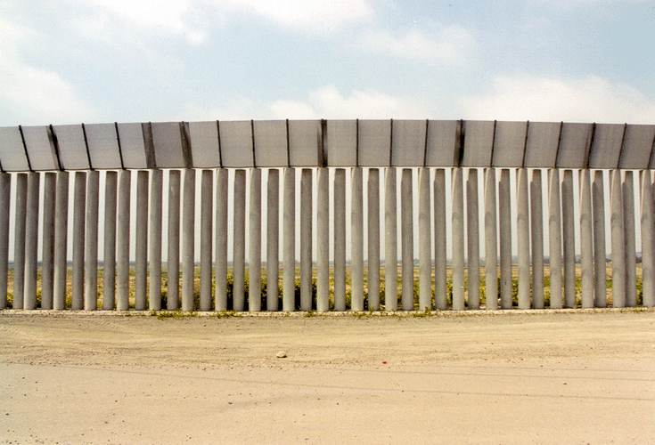
INCLUSIONE DIFFERENZIALE (De Genova; Mezzadra; Fassin)

Slide 4
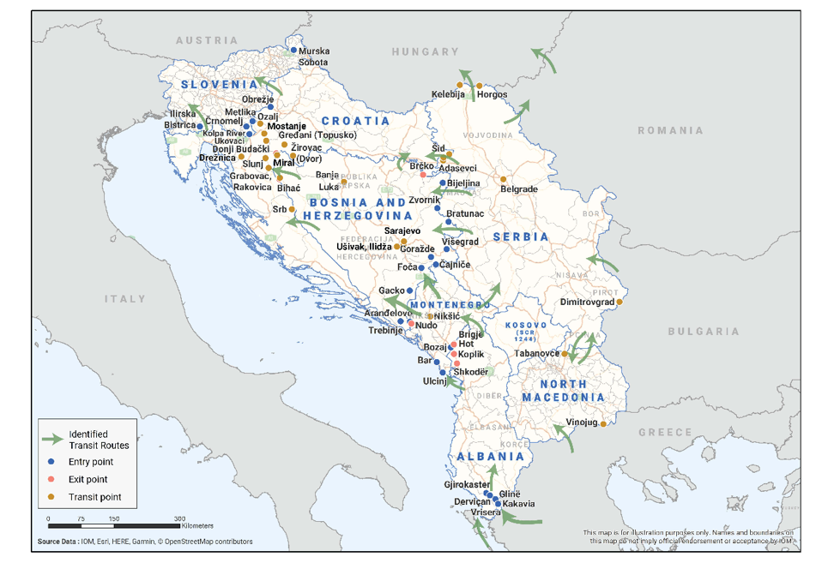

Slide 5
Migrazioni di transito
Limiti della triade origine/transito/approdo
Attraverso il movimento i migranti non solo trasportano ma producono significati simbolici, relazioni sociali, (ri)costruiscono percorsi migratori, appartenenze e comunità di riferimento
Transito come forma di socializzazione e soggettivazione
Luoghi e culture articolati nella mobilità
Quali politiche (e pratiche) per le migrazioni di transito?

Slide 7
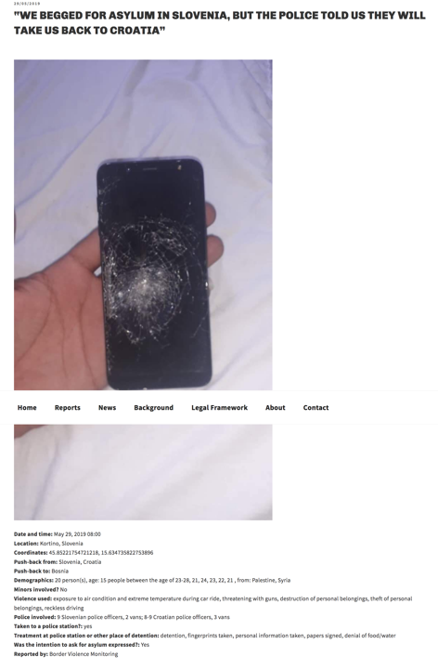
https://www.borderviolence.eu/violence-reports/

Slide 8
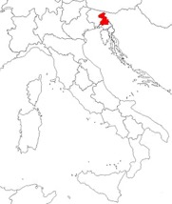
Ricerca sul confine Italia-Slovenia
2014-21
Ricerca etnografica, interviste,
osservazione partecipante:
Migranti
Cara/Cie/Cas, SPRAR/Siproimi/SAI
Autorità e abitanti locali
(Prefetture, Comuni, ASGI, etc.)

Slide 9
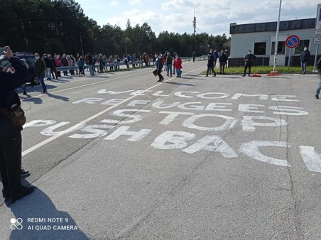
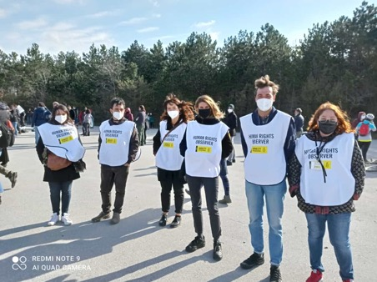
Push backs 2020 Accordo bilaterale Italia-Slovenia (1996) 9.950 persone riammesse dalla Slovenia in Croazia di cui 1.116 respinte dall’Italia (Pravno-informacijski center nevladnih organizacij, PIC, di Lubiana – Dossier RiVolti ai Balcani)

Slide 11
Lieve calo di arrivi dalla rotta Balcanica nel 2020 (2624) rispetto all’anno precedente (2980) con picco di arrivi a maggio (436 persone dopo inverno e restrizioni Covid-19) seguito da un sostanziale declino degli arrivi (che non superano mai i 350 arrivi mensili).
Stabile il numero di richiedenti asilo (poco più di 1.000 a Trieste) anche dopo Decreto Salvini e passaggio SPRAR-SAI.
“Riammissioni informali” (e “a catena”) che secondo i dati forniti dal Ministero dell’Interno hanno riguardato almeno 1.000 persone tra metà maggio 2020 e metà gennaio 2021 fino alla sospensione avvenuta anche a seguito dell’ordinanza del Tribunale di Roma del 18.01.2021.

Slide 12
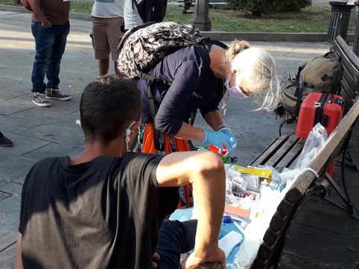
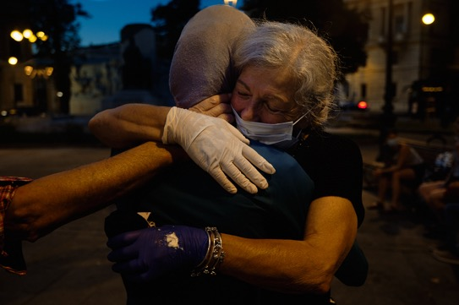
’Crimes of solidarity’ (Tazzioli, Walters 2019)
Criminalizzazione contro chi presta aiuto anonimo alla mobilità dei migranti in transito,
«Abbiamo iniziato nel 2018 e ci siamo subito resi conto di essere di fronte a una migrazione diversa da quella a cui eravamo abituati – racconta Franchi –. Non arrivano più solo persone in cerca di lavoro, ma anche in fuga da guerre e condizioni di vita impossibili. In molti portano sul corpo i segni delle violenze subite dalle polizie di frontiera».

Slide 13
Politiche e pratiche di solidarietà ai confini
cfr. 1973 – 2015 – 2020
Memorie di frontiera stratificate (temporalità) (Green 2013)
Interconnessioni internazionali
Confine noi/loro – Asimmetrie sociali
(De Genova 2017; Koshravi 2010; Mezzadra, Nielson 2013)
Pratiche e politiche umanitarie
(Fassin 2013; CCC Agier 2005)

Slide 14
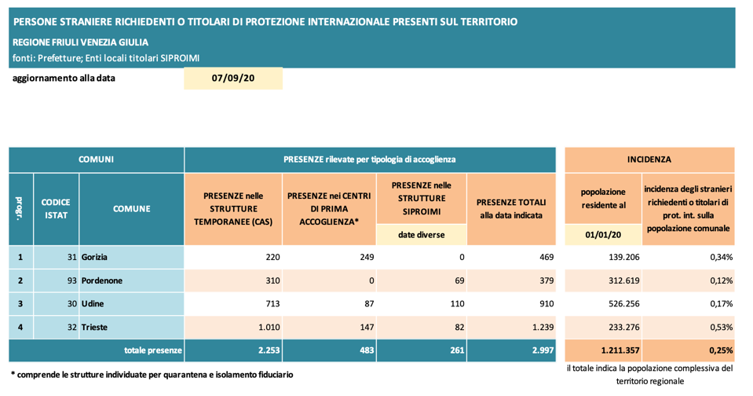
Friuli Venezia Giulia Richiedenti Asilo (7.09.20)

Slide 16
Accoglienza Richiedenti Asilo Sito Gov.
Hotspot (4) - Primo soccorso, identificazione, iter
CPA (9) – Prima accoglienza
CAS (5000) – Accoglienza Straordinaria
CPR (9) – Permanenza per Rimpatrio
SPRAR → SIPROIMI (Sistema Protezione per titolari di protezione internazionale e minori stranieri non accompagnati) – Enti Locali + Terzo Settore
Commissione Territoriale RA/Rifugiati
Ministero dell’Interno, ANCI, UNHCR

Slide 21
Dati

